Slide 1
Conecta 4 con RL

Slide 2
Índice
¿Qué es el conecta 4?
Modelos simples para que un ordenador juegue
Implementación de un modelo heurístico simple
Mirando el tablero en n movimientos
Minimax
Poda Alfa beta
Reinforcement Learning

Slide 3
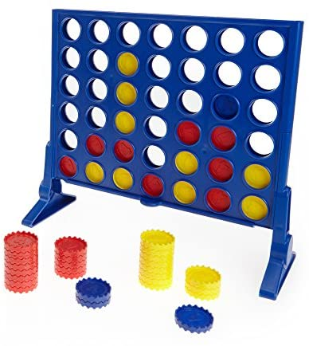
¿Qué es el conecta 4?
Un tablero de 6 x 7
Cada jugador pone una ficha
El primero en conectar 4 en una fila gana el juego

Slide 4

Modelos simples
Un agente que siempre ponga fichas en una columna predeterminada
Un agente que haga movimientos aleatorios

Slide 5
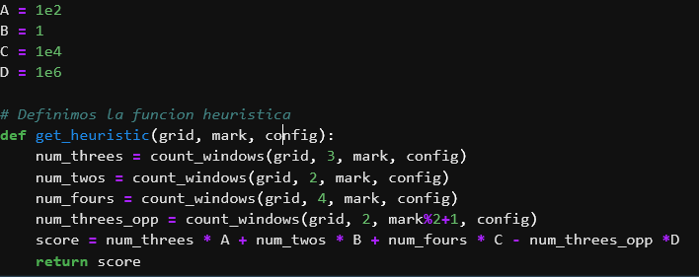
Modelo heurístico simple
Podemos asignar una puntuación a cada tablero dependiendo de si nos favorece o no
Intentamos buscar el tablero que mayor puntuación tenga, y nos dirá cual es el mejor movimiento.

Slide 6
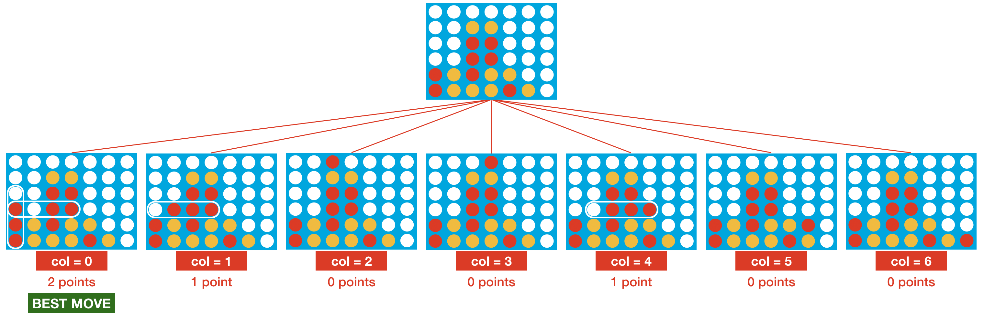

Slide 7

Mirando el tablero en N movimientos
Como hemos hecho antes, pero calculamos $7^{n}$ tableros, y vemos cual da mejor puntuación.
Usamos el algoritmo minimax:
Nosotros queremos maximizar la puntuación
El oponente quiere minimizarla
Es computacionalmente muy intensivo -> implementamos poda del árbol de juego

Slide 8
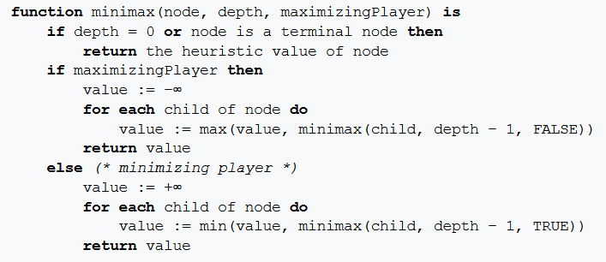
Minimax

Slide 9
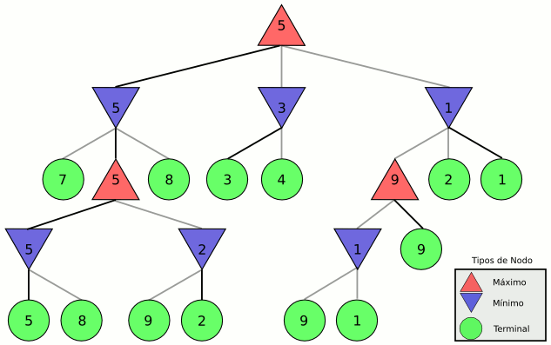

Slide 10
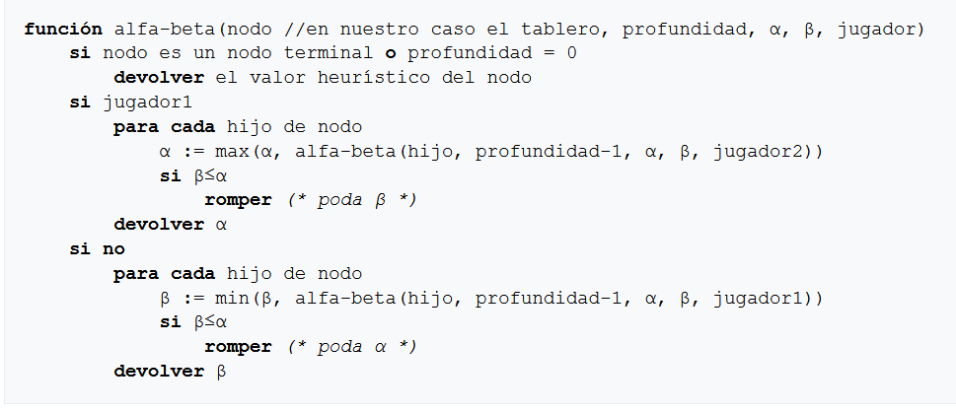
Poda alfa beta

Slide 11
Reinforcement Learning
Creamos rewards dependiendo de la acción:
Gana la partida: +1
Pierde la partida: -1
Hace un movimiento no válido: -10
Hace un movimiento valido: 1/42
El objetivo es maximizar el reward
La función heurística ahora se ajusta a través de una red neuronal
Usamos el algoritmo PPO1 de Stable Baselines

Slide 12
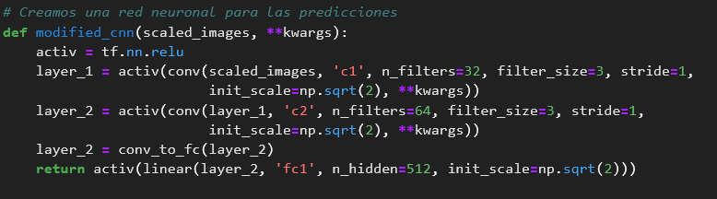
La red neuronal
Dos capas convolucionales
Una capa Flatten
Una capa de output
Función de activación ReLu

Slide 13
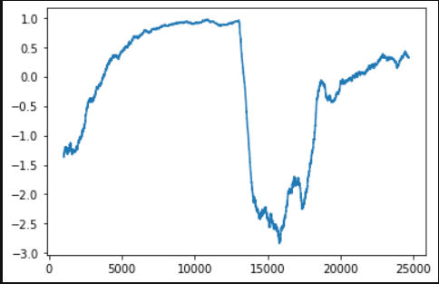
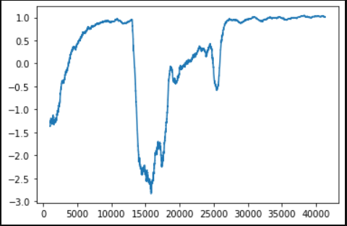
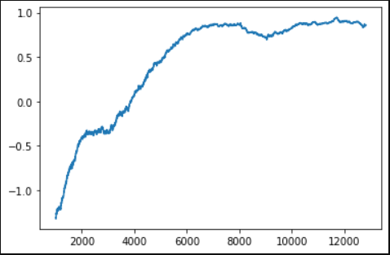
Otros modelos
A2C (6%)
ACER(16%)
PPO1(28%)

Slide 14
Conclusiones
Me he venido arriba con la heurística
El algoritmo de PPO1 es el más efectivo
Implementar cierta profundidad en la red neuronal y que prediga varios movimientos puede ser más efectivo.

